Slide 1
第十三章
SQLite3数据库和简单SQL

Slide 2
本章目标
了解数据库系统的基本概念和基本原理
掌握SQLite3数据库的各种命令
掌握SQLite3各类DDL语句
掌握INSERT和UPDATE语句以及规则
掌握SELECT单表查询
掌握SQL的运算符和通配符使用

Slide 3
数据库系统结构图
数据库
管理系统
DBMS
系统客户端
数据库
应用程序
文件
操作系统
注意：现实社会中，经常将数据库系统简称为“数据库”
Notes:
数据库管理系统（DBMS）是一种操纵和管理数据库的大型软件，用于建立、使用和维护数据库。它对数据库进行统一的管理和控制，以保证数据的安全性和完整性。DBMS提供数据定义语言DDL（主要用于建立、修改数据库的库结构）与数据操作语言DML（删除、更新、查询等操作），供用户定义系统数据库的模式结构与权限约束，实现对数据的追加、删除等操作。还有数据库保护、数据库的维护、通信等。

Slide 4
数据库的基本概念
数据库系统和数据库管理系统
数据库（DATABASE）和表（TABLE）
数据模型：
概念模型
关系模型
网状模型
层次模型

Slide 5
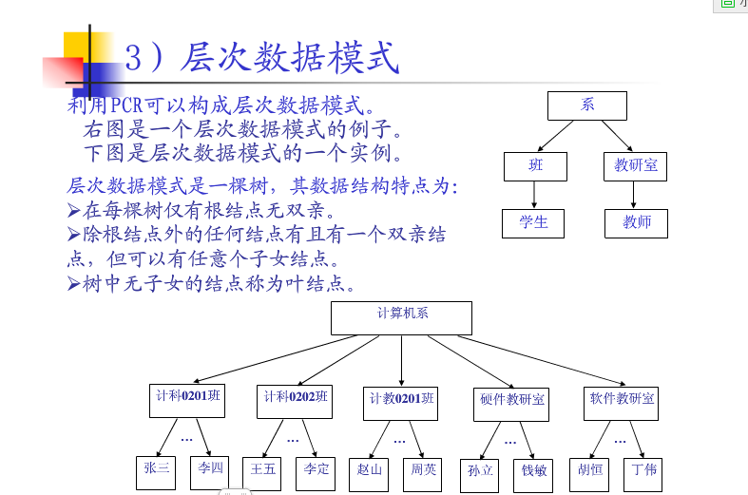
层次数据模型

Slide 6
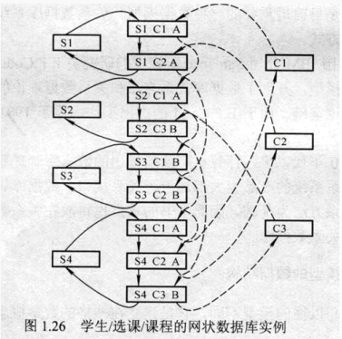
网状数据模型
在现实世界中事物之间的联系更多的是非层次关系的，用层次模型表示非树形结构是很不直接的，网状模型则可以克服这一弊病

Slide 7
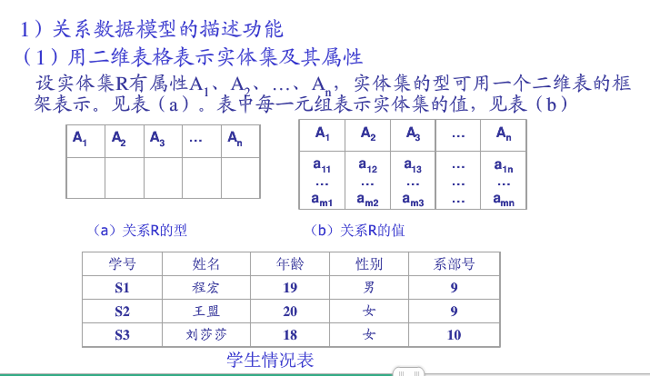
关系数据模型
关系模型：用二维表的形式表示实体和实体间联系的数据模型
术语：
  属性
  元组/记录
  字段
  关键字
  候选码
  …
Notes:
候选码:若关系中的某一属性组的值能唯一标识一个元组,则称该属性组为候选码

Slide 8
数据库的基本概念(1)
完整性约束：数据完整性（Data Integrity）是指数据的精确性（Accuracy）和可靠性（Reliability）。数据完整性分为四类：
  实体完整性（Entity Integrity）
  域完整性（Domain Integrity）
  参照完整性（Referential Integrity）
  用户定义的完整性（User-definedIntegrity）

Slide 9
数据库的基本概念(2)
实体完整性（Entity Integrity）：实体完整性规定表的每一行在表中是唯一的实体。
在数据表中可以对相应字段进行如下约束来实现实体完整性：
  UNIQUE（唯一约束）
  PRIMARY KEY（主键约束）
  IDENTITY（标识列）
Notes:
主键

Slide 10
数据库的基本概念(3)
域完整性（Domain Integrity）：是指数据库表中的列必须满足某种特定的数据类型或约束。
域完整性有以下几种约束：
  CHECK（检查约束）
  FOREIGN KEY（外键约束）
  DEFAULT（默认值约束）
  NOT NULL（不为空值约束）
Notes:
数据类型、格式、值域范围，是否允许空值等。数据类型年龄为整数。

Slide 11
数据库的基本概念(4)
参照完整性（Referential Integrity）：是指两个表的主关键字和外关键字的数据应对应一致。
参照完整性作用表现在如下几个方面：
  禁止在从表中插入包含主表中不存在的关键字的数据行
  禁止会导致从表中的相应值孤立的主表中的外关键字值改变
  禁止删除在从表中的有对应记录的主表记录
Notes:
外键

Slide 12
数据库的基本概念(5)
用户定义的完整性（User-defined Integrity）：是针对某个特定关系数据库的约束条件，它反映某一具体应用所涉及的数据必须满足的语义要求。
数据库系统提供了定义和检验这类完整性的机制，以便用统一的系统方法来处理它们，而不是用应用程序来承担这一功能。其它的完整性类型都支持用户定义的完整性。
Notes:
用户自定义完整性：性别只能是男和女，年龄在17和25之间。

Slide 13
SQLite3数据库简介
◆SQLite第一个Alpha版本诞生于2000年5月. 至今已经有10个年头了. SQLite也迎来了一个版本 SQLite 3已经发布.
◆SQLite是一款轻型的数据库，是遵守ACID的关系式数据库管理系统，它的设计目标是嵌入式的，而且目前已经在很多嵌入式产品中使用了它，它占用资源非常的低，在嵌入式设备中，可能只需要几百K的内存就够了。它能够支持Windows/Linux/Unix等等主流的操作系统，同时能够跟很多程序语言相结合，比如Tcl、PHP、Java等，还有ODBC接口，同样比起Mysql、PostgreSQL这两款开源世界著名的数据库管理系统来讲，它的处理速度比他们都快。
Notes:
事务的原子性、一致性、独立性及持久性
事务的原子性是指一个事务要么全部执行,要么不执行.也就是说一个事务不可能只执行了一半就停止了.比如你从取款机取钱,这个事务可以分成两个步骤:1划卡,2出钱.不可能划了卡,而钱却没出来.这两步必须同时完成.要么就不完成.
事务的一致性是指事务的运行并不改变数据库中数据的一致性.例如,完整性约束了a+b=10,一个事务改变了a,那么b也应该随之改变.
事务的独立性是指两个以上的事务不会出现交错执行的状态.因为这样可能会导致数据不一致.
事务的持久性是指事务运行成功以后,就系统的更新是永久的.不会无缘无故的回滚.

Slide 14
创建SQLite数据库
在Linux命令行下，启动sqlite3
  示例：
  #sqlite3 mydb.txt
  说明：
  打开数据库文件mydb.txt，数据库名默认为main。如果mydb.txt不存在，则新建文件

Slide 15
附加数据库Attach
附加数据库Attach语句：
  是指附加已经存在的数据库，使得多个数据库并存，由sqlite统一管理
  命令格式：
  ATTACH [DATABASE] database-filename AS database-name
  示例：
  sqlite>attach database ‘mydb.dat’ as mydb
  注意：文件名有.符号，需要用引号
分离数据库Detach语句
  命令格式：
  DETACH [DATABASE] database-name
Notes:
在附加数据库中添加一个与已有表同名的表是不允许的。但你可以附加带有与主数据库中的表同名的表的数据库。也可以多次附加同一数据库。使用database-name.table-name来引用附加数据库中的表

Slide 16
SQLite3点命令
命令 | 命令说明 | 备注
.database | 查看数据库
.tables | 查看数据库表有哪些？
.schema [表名] | 查看所有或单表的结构
.output [file|stdout] | 将结果输出到文件或标准屏幕 | .output file1.txt
.separator [分隔符] | 设置列数据间的分隔符 | .separator ,
.mode | 改变输出格式 | .mode insert tab .mode column
.help | 帮助
.quit | 退出sqlite3命令行
注意：SQLite3 命令以”.”号开始，而SQL操作语句以”;”结束

Slide 17
SQLite数据库逻辑对象
表TABLE
索引INDEX
视图VIEW
触发器TRIGGER
…

Slide 18
SQLITE_MASTER表
查看数据库所有逻辑对象
  sqlite>Select * from sqlite_master
  sqlite>.schema sqlite_master
    CREATE TABLE sqlite_master (
    type text,
    name text,
    tbl_name text,
    rootpage integer,
    sql text
    );

Slide 19
SQL92标准
SQL-92概述
  ISO/ANSI和IEC共同制定了针对数据库操作的结构化查询语言SQL，92年推出国际标准，称为SQL-92
  各关系数据库厂家在遵循SQL-92标准基础上，在自己产品上扩展了SQL；比如：SQL SERVER-TSQL，ORACLE-PL/SQL等等
SQL92标准包含：
  数据定义语言(DDL)：例如：CREATE、DROP、ALTER等语句。
  数据操作语言(DML)：例如：INSERT（插入）、UPDATE（修改）、DELETE（删除）语句。
  数据查询语言(DQL)：例如：SELECT语句
  数据控制语言(DCL)：例如：GRANT、REVOKE、COMMIT、ROLLBACK等语句

Slide 20
SQLite数据类型
数据类型 | 类型说明 | 兼容SQL92
NULL | 空置
INTEGER | 用来存储一个整数,根据大小可以使用1,2,3,4,6,8位来存储 | Int,smallint
REAL | IEEE浮点数 | float,numeric
TEXT | 按照字符串来存储 | varchar,char
BLOB | 按照二进制值存储
Notes:
一般数据采用的固定的静态数据类型，而SQLite采用的是动态数据类型;
TEXT: TEXT列使用NULL,TEXT或者BLOB存储任何插入到此列的数据,如果数据是数字,则转换为TEXT.
NUMERIC: NUMERIC列可以使用任何存储类型,它首先试图将插入的数据转换为REAL或INTEGER型的,如果成功则存储为REAL和INTEGER型,否则不加改变的存入.
INTEGER:和NUMERIC类似,只是它将可以转换为INTEGER值都转换为INTEGER，如果是REAL型，且没有小数部分，也转为INTEGER
REAL: 和NUMERIC类型 只是它将可以转换为REAL和INTEGER值都转换为REAL.
NONE:不做任何改变的尝试.

Slide 21
关系表TABLE
表概述
  也称“关系”,是关系型数据库中最常见的，用来存储数据的逻辑对象。
  表：表结构和表内数据

Slide 22
如何创建表
语法
  CREATE [TEMP | TEMPORARY] TABLE [IF NOT EXISTS] table-name
  (
  column-def [, column-def]*
  [, constraint]*
  )
  说明：
  column-def ::=name [type] [[CONSTRAINT name] column-constraint]*
  column-constraint ::=NOT NULL [ conflict-clause ] |
  PRIMARY KEY [sort-order] [ conflict-clause ] [AUTOINCREMENT] |
  UNIQUE [ conflict-clause ] |
  CHECK ( expr ) |
  DEFAULT value |
  COLLATE collation-name
Notes:
create table Tbl_test(no int check(no>1 and no<8));
Collate 排序规则，如nocase，指不区分大小写。

Slide 23
建表示例 1
演示：创建学员信息表tbl_student
CREATE TABLE stuInfo /*-创建学员信息表-*/
(
stuNo CHAR(6) primary key, --学号，非空（必填）
stuName VARCHAR(20) NOT NULL , --姓名，非空（必填）
stuAge INT NOT NULL, --年龄，INT类型默认为4个字节
stuID NUMERIC(18,0), --身份证号
stuSeat INTEGER, --座位号，自动编号
stuAddress TEXT --住址，允许为空，即可选输入
) ;
Notes:
讲解要点：
1）强调建表的语法
2）解释NUMERIC（18，0）的含义
numeric(a,b)函数有两个参数，前面一个为总的位数，后面一个参数是小数点后的位数，例如numeric（5,2）是总位数为5，小数点后为2位的数。

Slide 24
表的一些特殊说明
表创建时，默认创建了rowid列，作为自增长ID
sqlite的是动态的数据类型，而非一般数据库的静态数据类型

Slide 25
删除表
语法
  DROP TABLE [IF EXISTS] [database-name.] table-name
说明
  表删除后，表结构和记录都被删除；在默认模式下，数据库文件不会减少，该空间留给后续操作使用
  表删除后，表的索引以及触发器也相应被删除

Slide 26
改表结构
只能进行表改名或增加字段
语法
  ALTER TABLE [database-name .] table-name alteration
  alteration ::=RENAME TO new-table-name
  alteration ::=ADD [COLUMN] column-def
示例：
  Alter table customer add age int;

Slide 27
视图的概念
视图是查看数据库表中数据的一种方式。视图提供了存储预定义的查询语句作为数据库中的对象以备以后使用的能力。视图是一种逻辑对象，是一种虚拟表。
使用视图的优点：
    简化查询语句
    简化权限管理
    增加可读性
    方便程序的维护
    增加数据的安全性和保密性

Slide 28
如何创建视图
通过定义 SELECT 语句以检索将在视图中显示的数据来创建视图。
SELECT 语句引用的数据表称为视图的基表。
创建视图的基本语法如下：
CREATE [TEMP | TEMPORARY] VIEW [database-name.] view-name AS select-statement

Slide 29
索引INDEX
为什么使用索引？
  可以利用索引快速访问数据库表中的特定信息。
什么是索引？
  索引是对数据库表中一个或多个列（例如，employee 表的姓氏 (lname) 列）的值进行排序的结构。

Slide 30
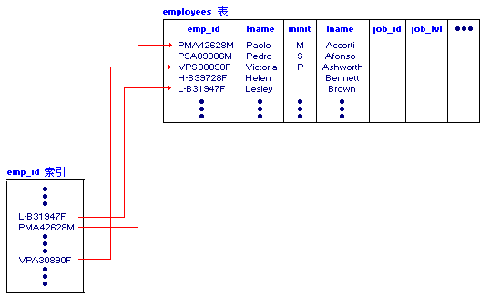
索引采用的原理
索引提供指针以指向存储在表中指定列的数据值，然后根据指定的排序次序排列这些指针。
数据库使用索引的方式与使用书的目录很相似：通过搜索索引找到特定的值，然后跟随指针到达包含该值的行。

Slide 31
创建索引的优缺点
优点：
  快速访问数据；
  加强数据行的唯一性；
缺点：
  占用硬盘存储空间；
  在插入、修改、删除数据时将产生额外开销；

Slide 32
如何创建索引
语法
CREATE [UNIQUE] INDEX [IF NOT EXISTS] [database-name .] index-name
ON table-name ( column-name [, column-name]* )
column-name ::=name [ COLLATE collation-name] [ ASC | DESC ]
选项说明
  1、[UNIQUE]:要求建立唯一索引
  2、[IF NOT EXISTS]:表示存在同名索引，则该命令无效

Slide 33
SQLite不支持的特性
用户自定义函数，存储过程
外键的约束（不过可以通过自定义触发器来替代）
right out join/full out join
Grant/revoke

Slide 34
VACUUM
整理数据库、表或索引
  VACUUM [index-or-table-name]
说明
  不能对附加数据库文件进行操作
  若当前有活动事务，该命令无法起作用
  对于in-memory数据库，该命令无效

Slide 35
INSERT语句
INSERT INTO <表名> [(列名)] VALUES <值列表>
INSERT INTO Students (SName,SAddress,SGrade,SEmail,SSEX)
VALUES ('张青裁','上海松江',6,'ZQC@Sohu.com',0)

Slide 36
INSERT语句注意项
字段列表与值列表需要一一对应，如果在语句中没有指定字段列表，则需要按字段顺序给出所有的值列表
每个数据值的数据类型、精度和小数位数必须与相应的列匹配
不能为标识列指定值，因为它的数字是自动增长的；
如果在设计表的时候就指定了某列不允许为空，则必须插入数据；
具有缺省值的列，可以使用DEFAULT（缺省）关键字来代替插入的数值

Slide 37
插入多行数据
INSERT INTO <表名>(列名)
SELECT <列名>
FROM <源表名>
INSERT INTO TongXunLu ('姓名','地址','电子邮件')
SELECT SName,SAddress,SEmail
FROM Students
Notes:
SQLITE3 不支持select into 语句，则select * into tbl_dst from tbl_src的表拷贝无法运行

Slide 38
更新记录UPDATE
UPDATE <表名> SET <列名 = 更新值>
[WHERE <更新条件>]
UPDATE Students SET SSEX = 0
UPDATE Students
SET SAddress ='北京女子职业技术学校家政班'
WHERE SAddress = '北京女子职业技术学校刺绣班'
UPDATE Scores
SET Scores = Scores + 5
WHERE Scores <= 95
UPDATE Students SET remark = stu_name

Slide 39
删除表数据
DELETE FROM <表名> [WHERE <删除条件>]
DELETE FROM Students
WHERE SName ='张青裁'

Slide 40
数据查询命令
单表查询
多表联表查询
分组聚合查询
嵌套子查询
查询集合操作

Slide 41
简单查询
语法
  SELECT [*]|[列名]
  FROM [表名][,表名]
  WHERE [查询条件]
示例
  select * from tab_student where stu_no=‘GN1003’

Slide 42
SQL运算符
运算符 | 含义
= | 等于
> | 大于
< | 小于
>= | 大于或等于
<= | 小于或等于
<> | 不等于
! | 非

Slide 43
WHERE子句
查询年龄在18岁到23之间的所有学生
select * from t_student where sage>=18 and sage<=23;
查询年龄不在18~23岁的所有学生
select * from t_student where sage<18 or sage>23;
查询非jn200405001班级的学生信息
select * from t_student where not sclass='jn200405'
或 select * from t_student where sclass<>'jn200405'

Slide 44
逻辑表达式
逻辑表达式 | 说明 | 示例
AND | 逻辑与 | 1 AND 1 = ; 1 AND 0 = 0; 0 AND 0 = 0;
OR | 逻辑或 | 1 OR 1 = 1; 1OR 0 = 1; 0 OR 0 = 0;
NOT | 逻辑非 | NOT 1 = 0; NOT 0 = 1;
NOT (付款方式 = '信用卡') OR (信用卡 <>'阳光卡')

Slide 45
SQL通配符
通配符 | 解释 | 示例
‘_’ | 一个字符 | A Like 'C_'
% | 任意长度的字符串 | B Like 'CO_%'
[ ] | 括号中所指定范围内的一个字符 | C Like '9W0[1-2]'
[^] | 不在括号中所指定范围内的一个字符 | D Like ‘%[A-D][^1-2]'

Slide 46
通配符使用说明
通常与LIKE关键字一起来使用
可以用在检查约束中使用LIKE
在后面的查询语句中还会经常使用到

Slide 47
Where子句例子
查询班级编号以jn开头所有学生
select * from t_student where sclass like 'jn%'
查询2004入学的所有学生
select * from tab_t_student where sclass like ‘__2004%'
查询2001~2005年间入学的所有学生
select * from tab_t_student where sclass like ‘%200[1-5]%'

Slide 48
between…and
查询jn200505班002课程成绩在60~80分的成员记录
select * from t_score where sno like 'jn200505%' and Cno='002' and score between 60 and 80
说明：选取该列数据属于between.. and区间,包含边界值的
可以使用如下语句替代：
select * from t_score
where sno like 'jn200505%' and scNo='002'
and score>=60 and score<=80

Slide 49
order by 子句
将查询后结果集重新排序
用法: order by 属性列1,属性列2，… asc或desc
默认是升序排序
select * from t_student order by sno

Slide 50
Distinct子句
将重复的行合并
select distinct ssex from t_student

